Slide 1

EvoTrees for Flexible
Gradient Boosting Trees
Engagement | Curiosity | Rigor

Slide 2


Why a Julia Implementation?
The proverbial two-language challenge:
XGBoost:
EvoTrees.jl
Other Julia implementation: https://github.com/xiaodaigh/JLBoost.jl
Dimensions / Algo | XGBoost Exact | XGBoost Hist | EvoTrees
10K x 100 | 1.18s | 2.15s | 0.52s
100K x 100 | 9.39s | 4.25s | 2.02s
1M X 100 | 146.5s | 20.2s | 21.5s
Notes:
Poursuivons ave un survol de notre méthodologie. Ici, nous restons en surface, mais plus de détails sont présents dans les annexes.
La première étape c’est la collecte de données. Essentiellement, ce sont les même variables classifié comme fondamental, macroéconomique ou technique, mais maintenant avec un collecte quotidienne. Notre objectif c’est d’avoir une vue holistique des données de marchés.
Par la suite, nous effectuons la modélisation de l’alpha et de la volatilité de celui-ci à l’aide de méthode algorithmique par arbre nommé gradient boosted trees. Auparavant, seulement l’alpha était modéliser. Pour bien visualiser l’évolution, à l’automne on se concentrait à faire la distinction entre les alpha (donc les courge rouges et vertes), mais maintenant nous incluons la mesure de volatilité, donc ça nous permet de comparé les courbes vertes et bleu. Cette élément est crucial pour l’étape de construction de portefeuille, car ça nous permet de contrôler pour ne pas avoir un portefeuille composé de bon alpha combiné avec un grande volatilité.
Dont forget to pause
Dans notre processus d’optimisation, nous cherchons à maximiser l’alpha espéré qui est sujet à une erreur de réplication (la volatilité), ainsi qu’a des contraintes de politique d’investissement, beta ou facteur de risque comme une exposition au facteur valeur.
Pour terminer, pour s’assurer qu’on minimise le plus les biais de sélection et d’avoir une robustesse sur des nouvelles données, on établit quelles sont les meilleures paramètres d’apprentissage durant la période d’entraînement entre 2004 et 2014 et on les fixes à la fin 2014, par la suite on évalue le portefeuille créer, ce qui est une représentation réaliste des rendements qu’on vous présentera.

Slide 3
What is Gradient Boosted Trees?
GBT is an algorithm that performs regression tasks by stacking binary regression trees:
Define a base prediction for each obserevation: pred = 0.0
Build a decision regression tree (Ti) capturing the difference between current predictions and observed values
Update predictions by adding the predictions from tree Ti to current predictions: pred = pred + predict(Ti)
Repeat 2. and 3. for N steps (or till no improvement on evaluation data)
Notes:
Poursuivons ave un survol de notre méthodologie. Ici, nous restons en surface, mais plus de détails sont présents dans les annexes.
La première étape c’est la collecte de données. Essentiellement, ce sont les même variables classifié comme fondamental, macroéconomique ou technique, mais maintenant avec un collecte quotidienne. Notre objectif c’est d’avoir une vue holistique des données de marchés.
Par la suite, nous effectuons la modélisation de l’alpha et de la volatilité de celui-ci à l’aide de méthode algorithmique par arbre nommé gradient boosted trees. Auparavant, seulement l’alpha était modéliser. Pour bien visualiser l’évolution, à l’automne on se concentrait à faire la distinction entre les alpha (donc les courge rouges et vertes), mais maintenant nous incluons la mesure de volatilité, donc ça nous permet de comparé les courbes vertes et bleu. Cette élément est crucial pour l’étape de construction de portefeuille, car ça nous permet de contrôler pour ne pas avoir un portefeuille composé de bon alpha combiné avec un grande volatilité.
Dont forget to pause
Dans notre processus d’optimisation, nous cherchons à maximiser l’alpha espéré qui est sujet à une erreur de réplication (la volatilité), ainsi qu’a des contraintes de politique d’investissement, beta ou facteur de risque comme une exposition au facteur valeur.
Pour terminer, pour s’assurer qu’on minimise le plus les biais de sélection et d’avoir une robustesse sur des nouvelles données, on établit quelles sont les meilleures paramètres d’apprentissage durant la période d’entraînement entre 2004 et 2014 et on les fixes à la fin 2014, par la suite on évalue le portefeuille créer, ce qui est une représentation réaliste des rendements qu’on vous présentera.

Slide 4
Defining the Model Structure
From GBT introduction, it can be observed that the resulting model consists in a collection of Trees.
The structure holding the model can hence be defined as a Vector of Trees. In addition, hyper-parameters used to define the model as well as metrics tracking the model performing are added.
struct GBTree
trees::Vector{Tree}
params
metric
end
Notes:
Poursuivons ave un survol de notre méthodologie. Ici, nous restons en surface, mais plus de détails sont présents dans les annexes.
La première étape c’est la collecte de données. Essentiellement, ce sont les même variables classifié comme fondamental, macroéconomique ou technique, mais maintenant avec un collecte quotidienne. Notre objectif c’est d’avoir une vue holistique des données de marchés.
Par la suite, nous effectuons la modélisation de l’alpha et de la volatilité de celui-ci à l’aide de méthode algorithmique par arbre nommé gradient boosted trees. Auparavant, seulement l’alpha était modéliser. Pour bien visualiser l’évolution, à l’automne on se concentrait à faire la distinction entre les alpha (donc les courge rouges et vertes), mais maintenant nous incluons la mesure de volatilité, donc ça nous permet de comparé les courbes vertes et bleu. Cette élément est crucial pour l’étape de construction de portefeuille, car ça nous permet de contrôler pour ne pas avoir un portefeuille composé de bon alpha combiné avec un grande volatilité.
Dont forget to pause
Dans notre processus d’optimisation, nous cherchons à maximiser l’alpha espéré qui est sujet à une erreur de réplication (la volatilité), ainsi qu’a des contraintes de politique d’investissement, beta ou facteur de risque comme une exposition au facteur valeur.
Pour terminer, pour s’assurer qu’on minimise le plus les biais de sélection et d’avoir une robustesse sur des nouvelles données, on établit quelles sont les meilleures paramètres d’apprentissage durant la période d’entraînement entre 2004 et 2014 et on les fixes à la fin 2014, par la suite on évalue le portefeuille créer, ce qui est une représentation réaliste des rendements qu’on vous présentera.

Slide 5
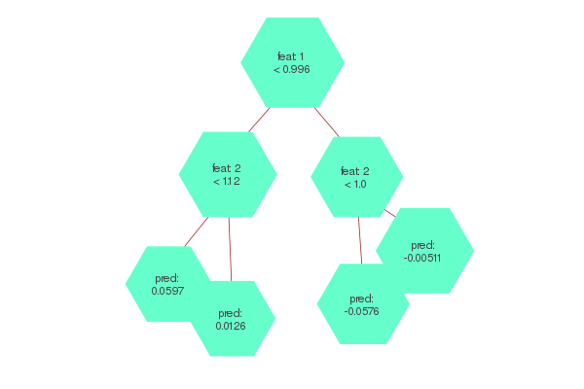
Defining the Tree Structure
A tree consists of multiple binary split nodes ending with a terminal node (leaf) indicating the prediction associated with the given path.
struct Tree{L, T<:AbstractFloat, S<:Int}
nodes::Vector{TreeNode}
end
struct TreeNode{L, T<:AbstractFloat, S<:Int, B<:Bool}
left::S
right::S
feat::S
cond::T
pred::SVector{L,T}
split::B
end
Notes:
Poursuivons ave un survol de notre méthodologie. Ici, nous restons en surface, mais plus de détails sont présents dans les annexes.
La première étape c’est la collecte de données. Essentiellement, ce sont les même variables classifié comme fondamental, macroéconomique ou technique, mais maintenant avec un collecte quotidienne. Notre objectif c’est d’avoir une vue holistique des données de marchés.
Par la suite, nous effectuons la modélisation de l’alpha et de la volatilité de celui-ci à l’aide de méthode algorithmique par arbre nommé gradient boosted trees. Auparavant, seulement l’alpha était modéliser. Pour bien visualiser l’évolution, à l’automne on se concentrait à faire la distinction entre les alpha (donc les courge rouges et vertes), mais maintenant nous incluons la mesure de volatilité, donc ça nous permet de comparé les courbes vertes et bleu. Cette élément est crucial pour l’étape de construction de portefeuille, car ça nous permet de contrôler pour ne pas avoir un portefeuille composé de bon alpha combiné avec un grande volatilité.
Dont forget to pause
Dans notre processus d’optimisation, nous cherchons à maximiser l’alpha espéré qui est sujet à une erreur de réplication (la volatilité), ainsi qu’a des contraintes de politique d’investissement, beta ou facteur de risque comme une exposition au facteur valeur.
Pour terminer, pour s’assurer qu’on minimise le plus les biais de sélection et d’avoir une robustesse sur des nouvelles données, on établit quelles sont les meilleures paramètres d’apprentissage durant la période d’entraînement entre 2004 et 2014 et on les fixes à la fin 2014, par la suite on évalue le portefeuille créer, ce qui est une représentation réaliste des rendements qu’on vous présentera.

Slide 6


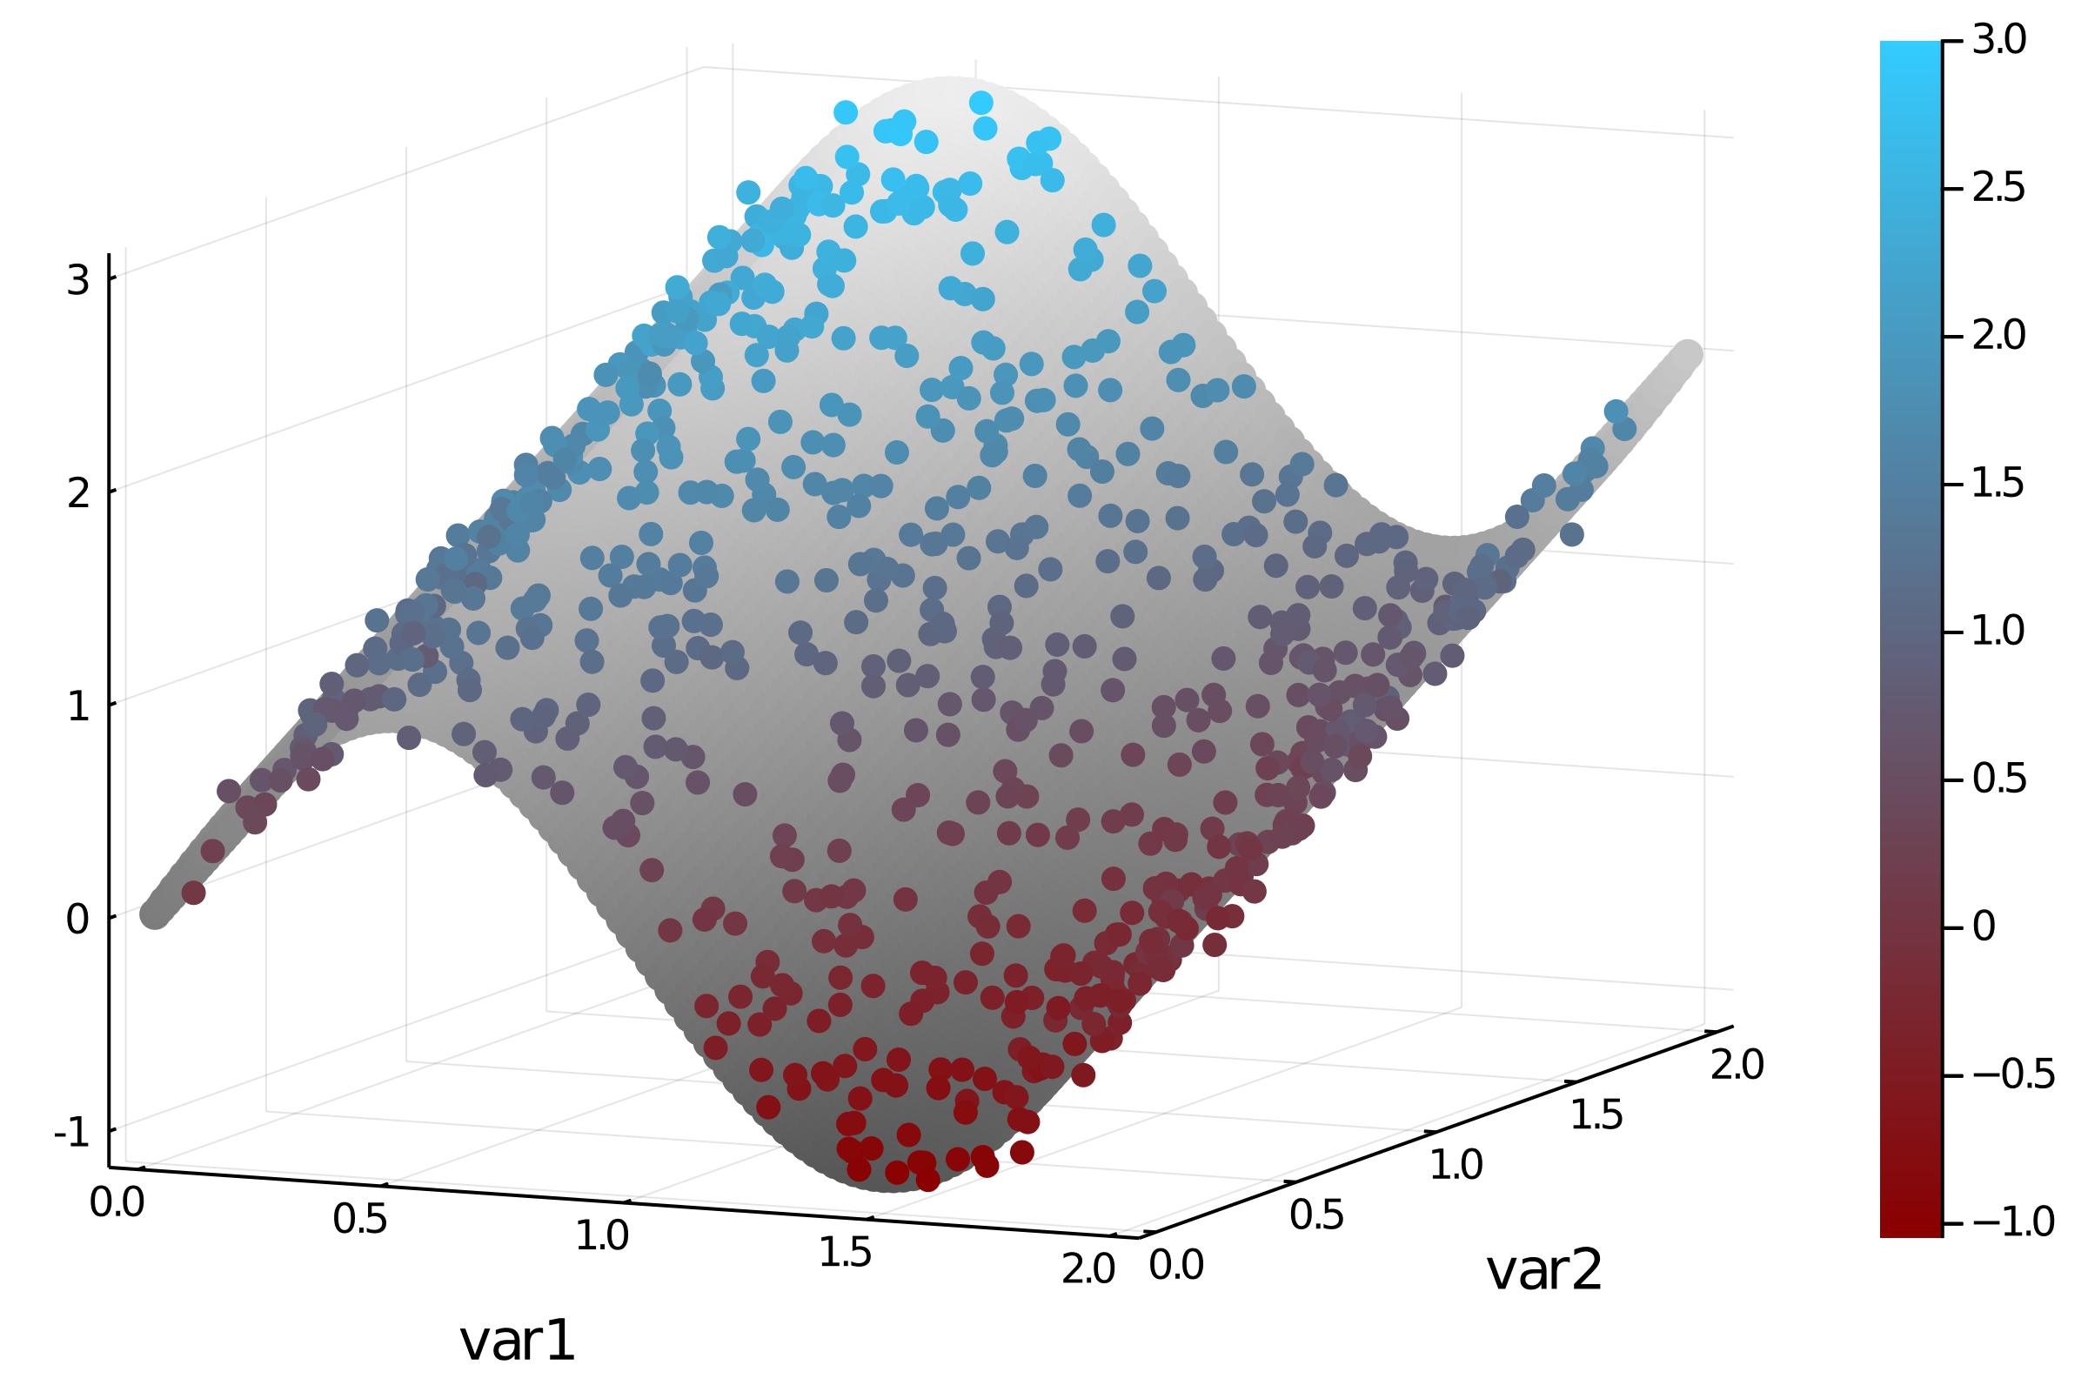
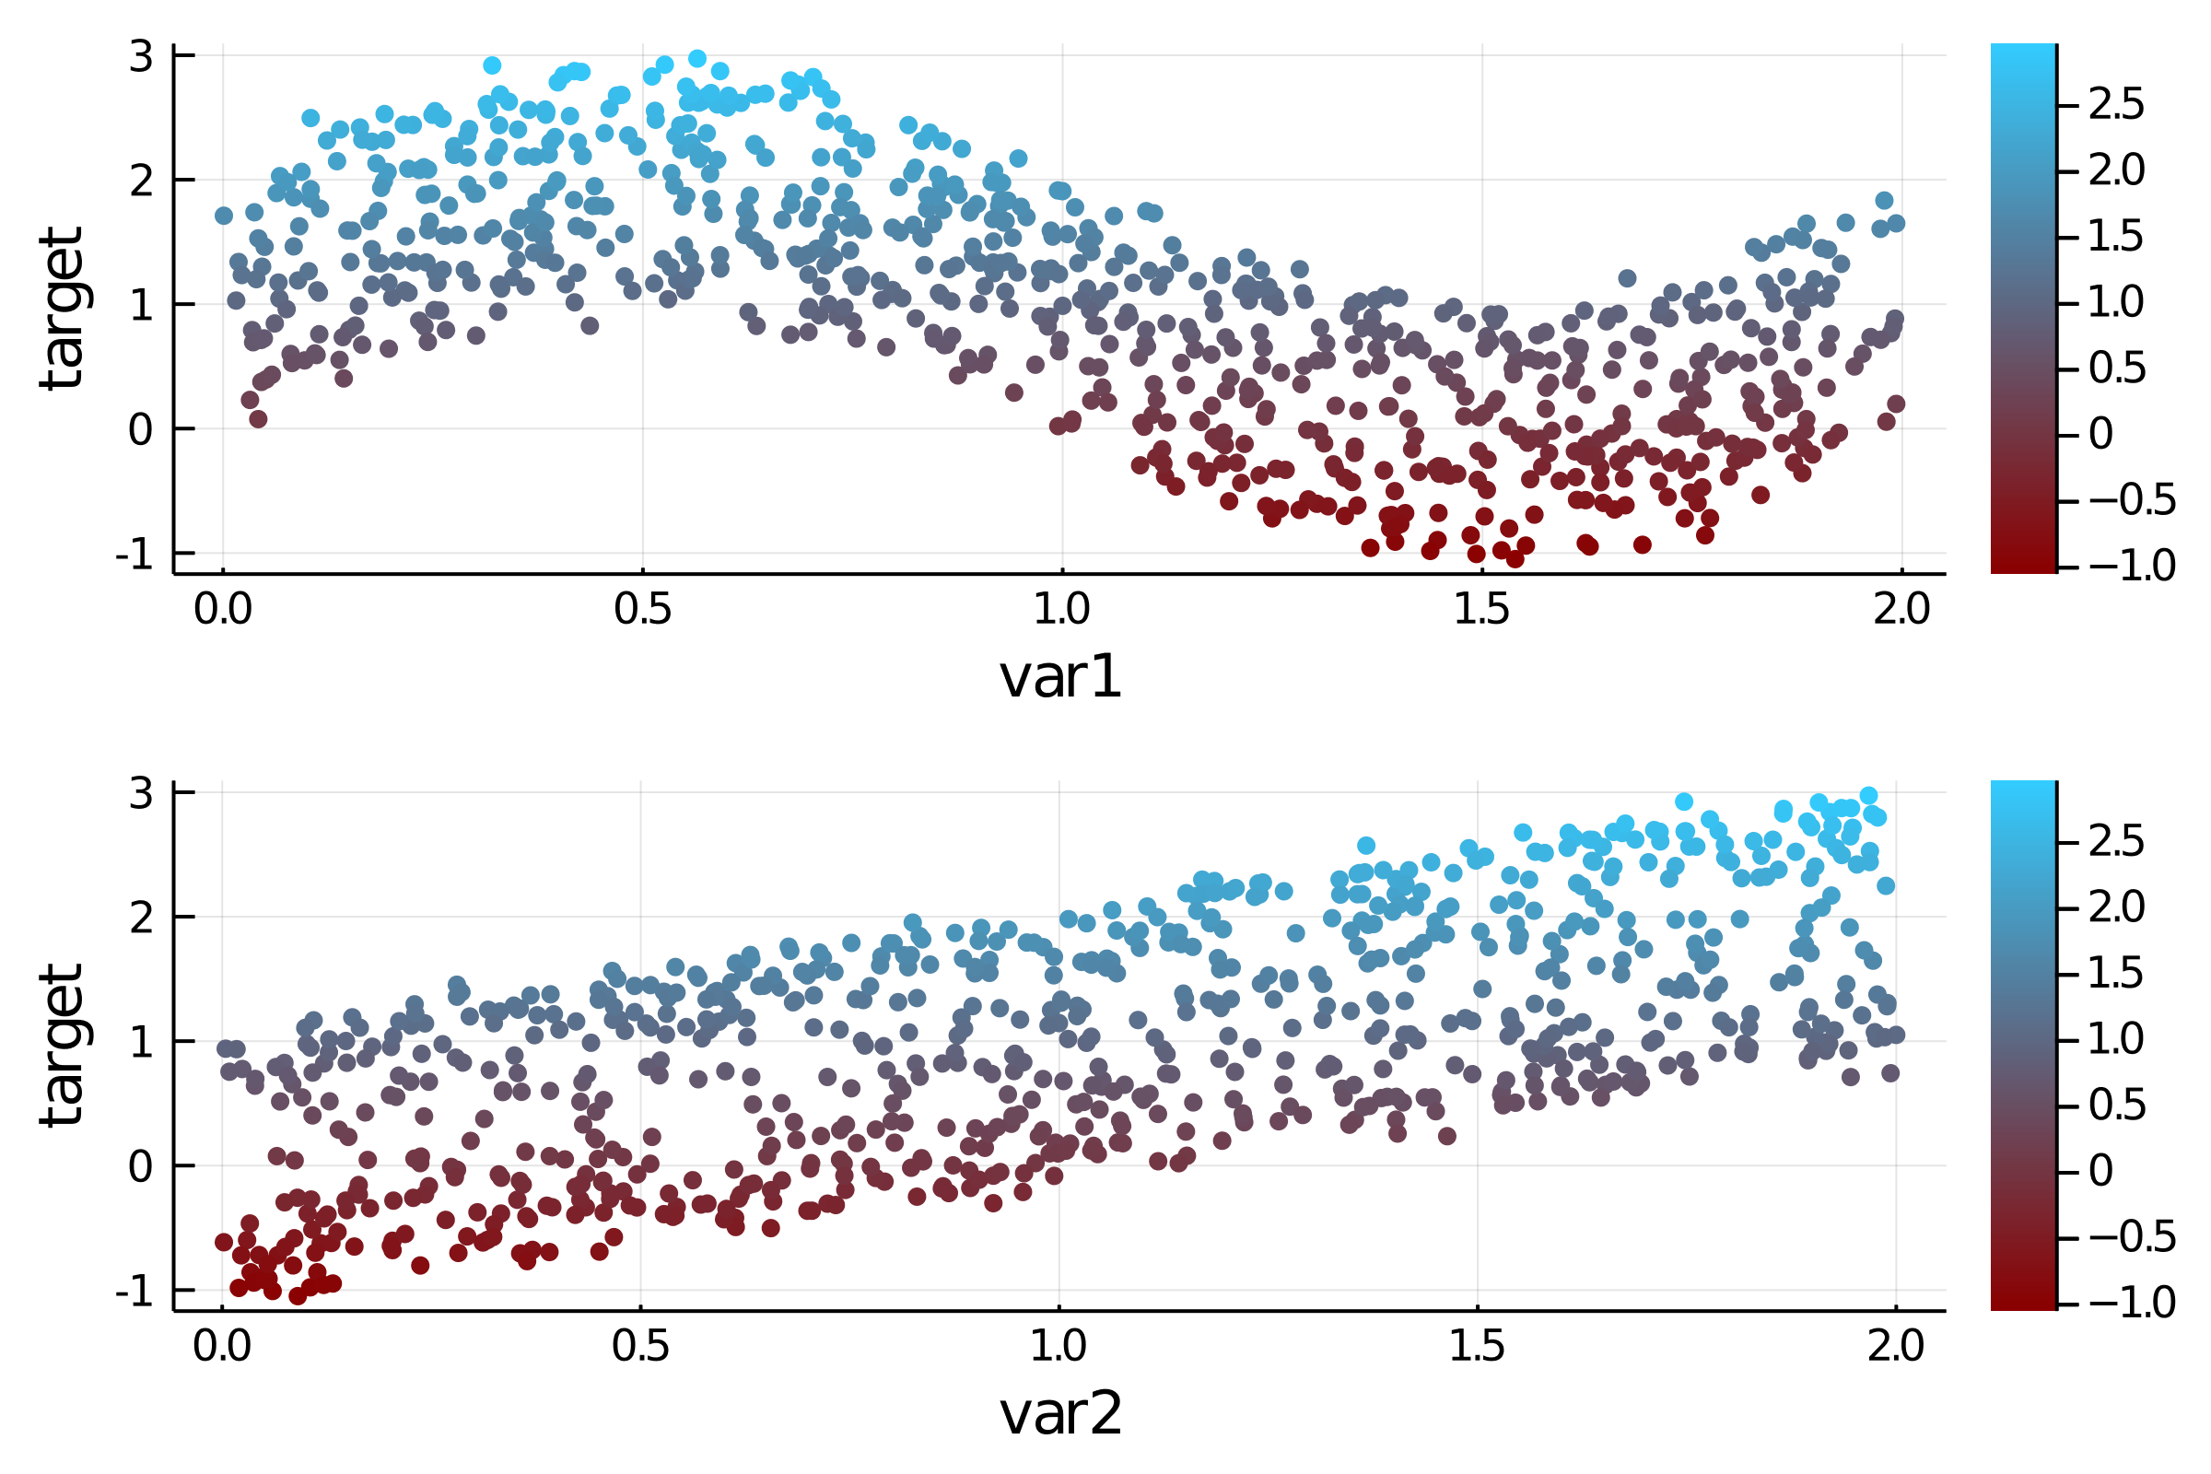
Efficient Tree Building – Part 1
Parallelization:
Tree Stacking: sequential process (dependency upon previous trees)
Tree Growth: nodes depends upon their parent
Find best split: each variable evaluation is independent
@threads for j in cols find_best_split!(...)
end
Actual data:
What the model sees:
Notes:
Poursuivons ave un survol de notre méthodologie. Ici, nous restons en surface, mais plus de détails sont présents dans les annexes.
La première étape c’est la collecte de données. Essentiellement, ce sont les même variables classifié comme fondamental, macroéconomique ou technique, mais maintenant avec un collecte quotidienne. Notre objectif c’est d’avoir une vue holistique des données de marchés.
Par la suite, nous effectuons la modélisation de l’alpha et de la volatilité de celui-ci à l’aide de méthode algorithmique par arbre nommé gradient boosted trees. Auparavant, seulement l’alpha était modéliser. Pour bien visualiser l’évolution, à l’automne on se concentrait à faire la distinction entre les alpha (donc les courge rouges et vertes), mais maintenant nous incluons la mesure de volatilité, donc ça nous permet de comparé les courbes vertes et bleu. Cette élément est crucial pour l’étape de construction de portefeuille, car ça nous permet de contrôler pour ne pas avoir un portefeuille composé de bon alpha combiné avec un grande volatilité.
Dont forget to pause
Dans notre processus d’optimisation, nous cherchons à maximiser l’alpha espéré qui est sujet à une erreur de réplication (la volatilité), ainsi qu’a des contraintes de politique d’investissement, beta ou facteur de risque comme une exposition au facteur valeur.
Pour terminer, pour s’assurer qu’on minimise le plus les biais de sélection et d’avoir une robustesse sur des nouvelles données, on établit quelles sont les meilleures paramètres d’apprentissage durant la période d’entraînement entre 2004 et 2014 et on les fixes à la fin 2014, par la suite on évalue le portefeuille créer, ce qui est une représentation réaliste des rendements qu’on vous présentera.

Slide 7
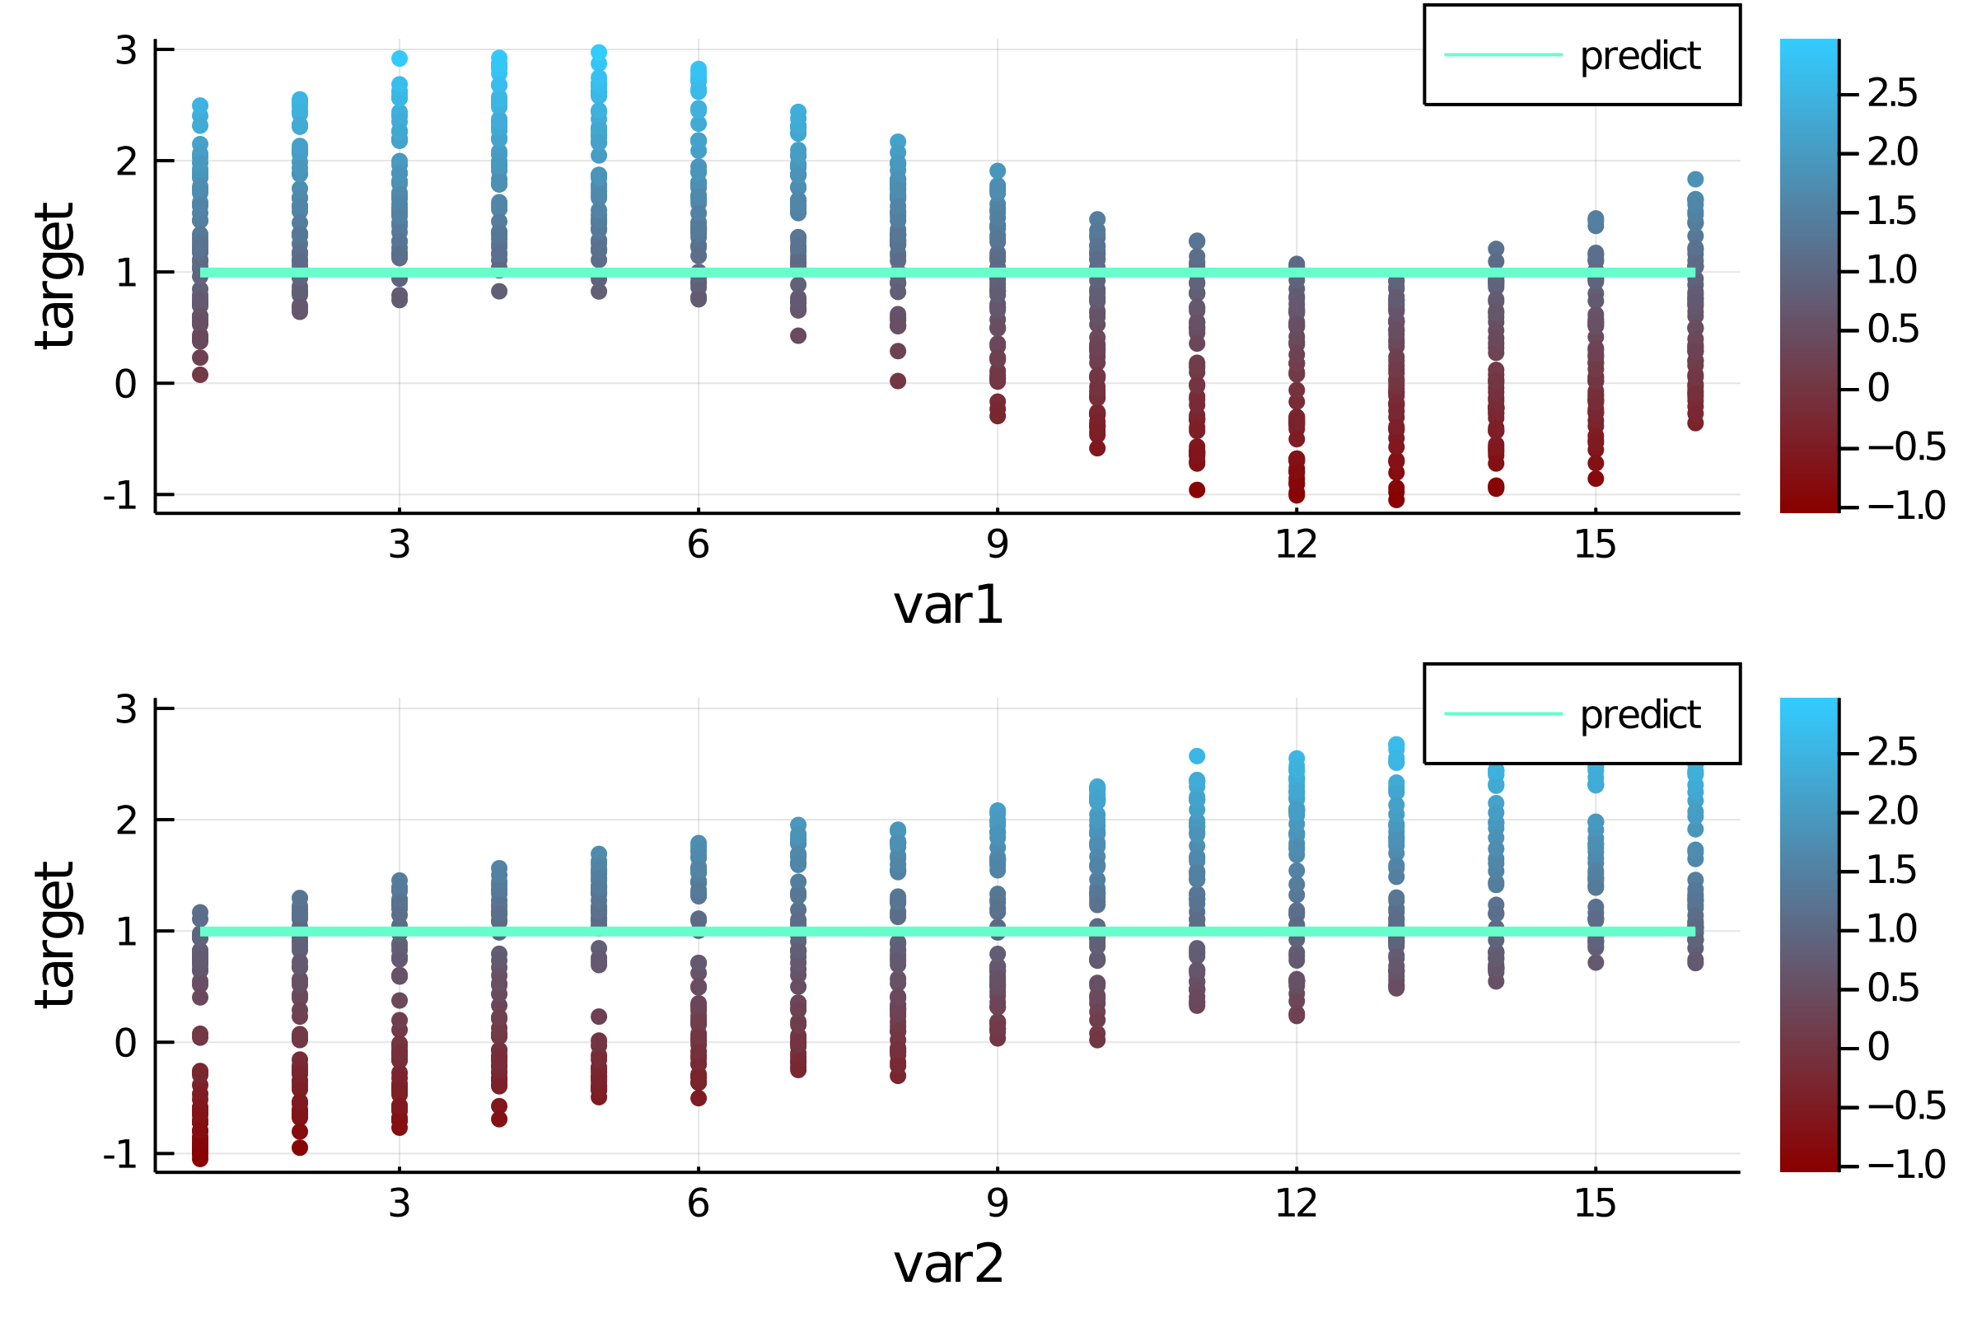
Efficient Tree Building – Part 2
Histogram method:
Avoids the inefficient evaluation of the quality of the split at every point
No need for sorting the observations
Histogram can be built by accessing sequentially each observation
Right child histogram can be inferred:
right_hist = parent_hist – left_hist
edges = get_edges(X_train, params.nbins)
X_bin = binarize(X_train, edges)
Notes:
Poursuivons ave un survol de notre méthodologie. Ici, nous restons en surface, mais plus de détails sont présents dans les annexes.
La première étape c’est la collecte de données. Essentiellement, ce sont les même variables classifié comme fondamental, macroéconomique ou technique, mais maintenant avec un collecte quotidienne. Notre objectif c’est d’avoir une vue holistique des données de marchés.
Par la suite, nous effectuons la modélisation de l’alpha et de la volatilité de celui-ci à l’aide de méthode algorithmique par arbre nommé gradient boosted trees. Auparavant, seulement l’alpha était modéliser. Pour bien visualiser l’évolution, à l’automne on se concentrait à faire la distinction entre les alpha (donc les courge rouges et vertes), mais maintenant nous incluons la mesure de volatilité, donc ça nous permet de comparé les courbes vertes et bleu. Cette élément est crucial pour l’étape de construction de portefeuille, car ça nous permet de contrôler pour ne pas avoir un portefeuille composé de bon alpha combiné avec un grande volatilité.
Dont forget to pause
Dans notre processus d’optimisation, nous cherchons à maximiser l’alpha espéré qui est sujet à une erreur de réplication (la volatilité), ainsi qu’a des contraintes de politique d’investissement, beta ou facteur de risque comme une exposition au facteur valeur.
Pour terminer, pour s’assurer qu’on minimise le plus les biais de sélection et d’avoir une robustesse sur des nouvelles données, on établit quelles sont les meilleures paramètres d’apprentissage durant la période d’entraînement entre 2004 et 2014 et on les fixes à la fin 2014, par la suite on évalue le portefeuille créer, ce qui est une représentation réaliste des rendements qu’on vous présentera.

Slide 8
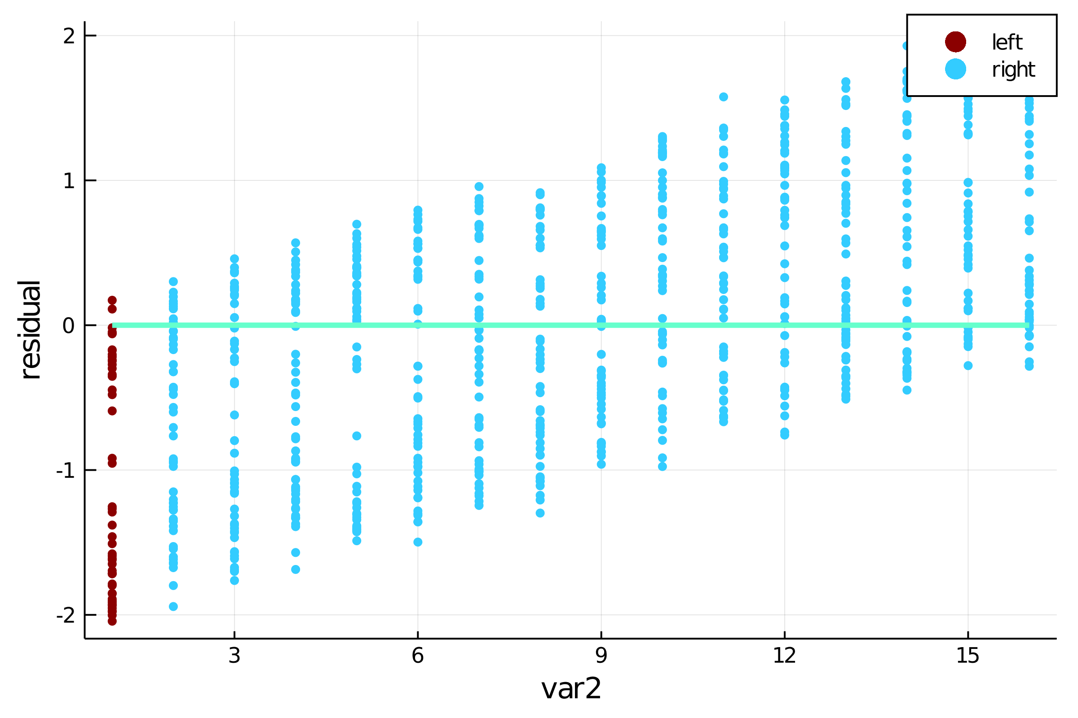
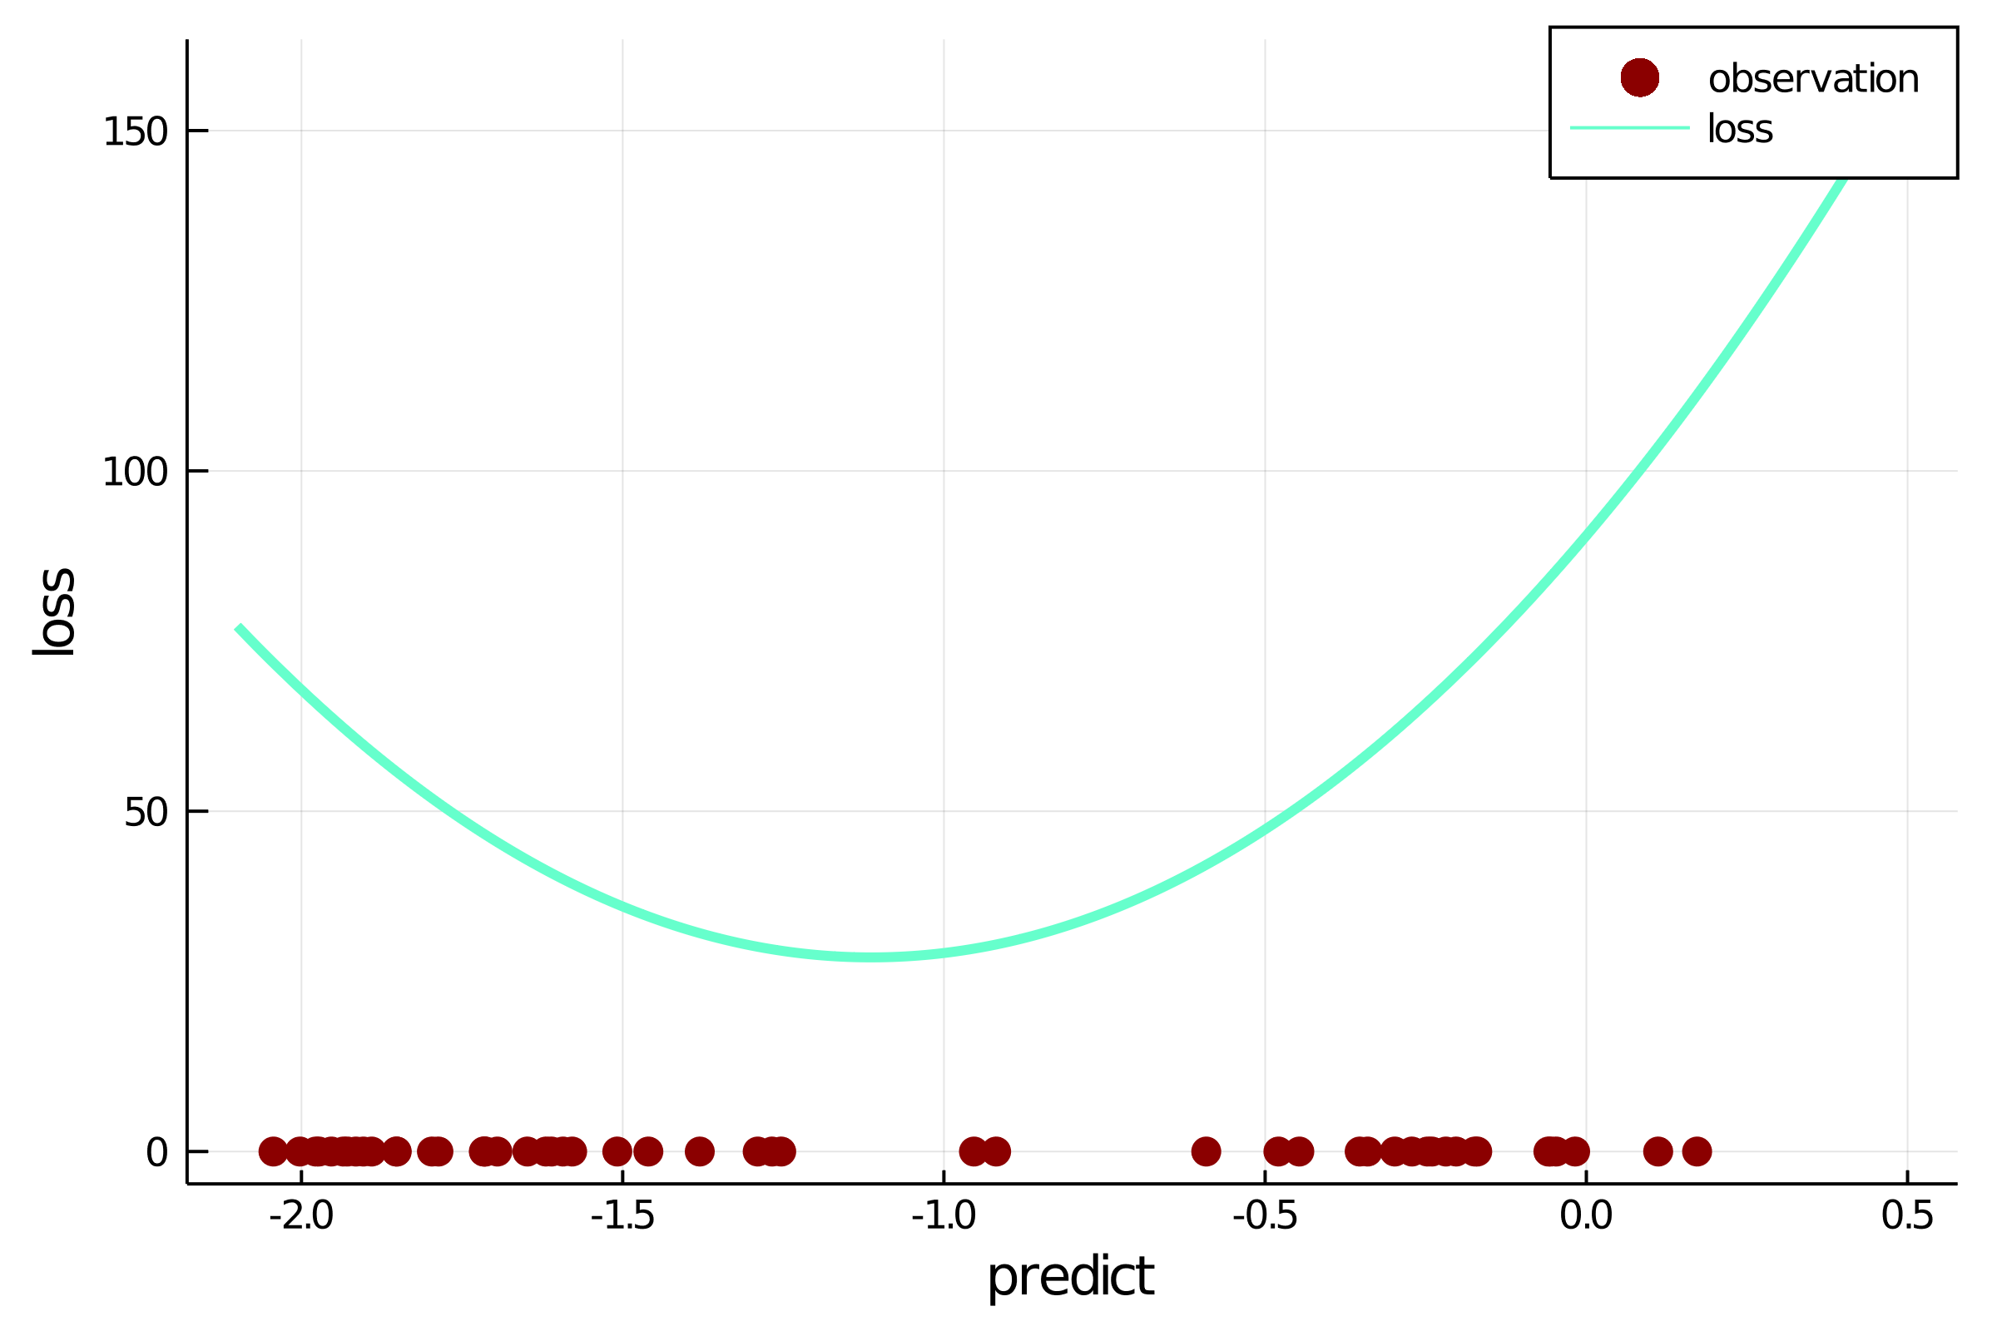
Defining a Loss Function
Part of the Gradient Boosted method efficiency and flexibility comes from the usage of the second order approximation of the loss function.
function update_grads!(loss::Linear, α, pred, target, δ, δ², 𝑤)
@inbounds for i in eachindex(δ)
δ[i] = SVector(2 * (pred[i][1] - target[i]) * 𝑤[i][1])
δ²[i] = SVector(2 * 𝑤[i][1])
end
end
pred = -η .* ∑δ ./ (∑δ² .+ λ .* ∑𝑤)
gain = sum((∑δ .^ 2 ./ (∑δ² .+ λ .* ∑𝑤)) ./ 2
Notes:
Poursuivons ave un survol de notre méthodologie. Ici, nous restons en surface, mais plus de détails sont présents dans les annexes.
La première étape c’est la collecte de données. Essentiellement, ce sont les même variables classifié comme fondamental, macroéconomique ou technique, mais maintenant avec un collecte quotidienne. Notre objectif c’est d’avoir une vue holistique des données de marchés.
Par la suite, nous effectuons la modélisation de l’alpha et de la volatilité de celui-ci à l’aide de méthode algorithmique par arbre nommé gradient boosted trees. Auparavant, seulement l’alpha était modéliser. Pour bien visualiser l’évolution, à l’automne on se concentrait à faire la distinction entre les alpha (donc les courge rouges et vertes), mais maintenant nous incluons la mesure de volatilité, donc ça nous permet de comparé les courbes vertes et bleu. Cette élément est crucial pour l’étape de construction de portefeuille, car ça nous permet de contrôler pour ne pas avoir un portefeuille composé de bon alpha combiné avec un grande volatilité.
Dont forget to pause
Dans notre processus d’optimisation, nous cherchons à maximiser l’alpha espéré qui est sujet à une erreur de réplication (la volatilité), ainsi qu’a des contraintes de politique d’investissement, beta ou facteur de risque comme une exposition au facteur valeur.
Pour terminer, pour s’assurer qu’on minimise le plus les biais de sélection et d’avoir une robustesse sur des nouvelles données, on établit quelles sont les meilleures paramètres d’apprentissage durant la période d’entraînement entre 2004 et 2014 et on les fixes à la fin 2014, par la suite on évalue le portefeuille créer, ce qui est une représentation réaliste des rendements qu’on vous présentera.

Slide 9
Lightweight R Port
Thanks to JuliaCall, wrapping a Julia library into a R package requires very minimal efforts.
Initialization (zzz.R)
.onLoad <- function(libname, pkgname) {
library(JuliaCall)
JuliaCall::julia_setup()
JuliaCall::julia_library("EvoTrees")
}
Wrap the fit_evotree core routine:
evo_train <- function(data_train, target_train, params=set_params(), ...) {
params <- do.call(set_params, params)
model <- JuliaCall::julia_call("fit_evotree", params, data_train, target_train, ..., need_return = "Julia")
return(model)
}
Notes:
Poursuivons ave un survol de notre méthodologie. Ici, nous restons en surface, mais plus de détails sont présents dans les annexes.
La première étape c’est la collecte de données. Essentiellement, ce sont les même variables classifié comme fondamental, macroéconomique ou technique, mais maintenant avec un collecte quotidienne. Notre objectif c’est d’avoir une vue holistique des données de marchés.
Par la suite, nous effectuons la modélisation de l’alpha et de la volatilité de celui-ci à l’aide de méthode algorithmique par arbre nommé gradient boosted trees. Auparavant, seulement l’alpha était modéliser. Pour bien visualiser l’évolution, à l’automne on se concentrait à faire la distinction entre les alpha (donc les courge rouges et vertes), mais maintenant nous incluons la mesure de volatilité, donc ça nous permet de comparé les courbes vertes et bleu. Cette élément est crucial pour l’étape de construction de portefeuille, car ça nous permet de contrôler pour ne pas avoir un portefeuille composé de bon alpha combiné avec un grande volatilité.
Dont forget to pause
Dans notre processus d’optimisation, nous cherchons à maximiser l’alpha espéré qui est sujet à une erreur de réplication (la volatilité), ainsi qu’a des contraintes de politique d’investissement, beta ou facteur de risque comme une exposition au facteur valeur.
Pour terminer, pour s’assurer qu’on minimise le plus les biais de sélection et d’avoir une robustesse sur des nouvelles données, on établit quelles sont les meilleures paramètres d’apprentissage durant la période d’entraînement entre 2004 et 2014 et on les fixes à la fin 2014, par la suite on évalue le portefeuille créer, ce qui est une représentation réaliste des rendements qu’on vous présentera.

Slide 10
MLJ Integration
MLJModelInterface makes easy the adaption of an existing ML library to fit into the MLJ ecosystem.
# configure model
tree_model = EvoTreeRegressor(loss=:linear, max_depth=5, η=0.05, nrounds=10)
# set machine
mach = machine(tree_model, X, y)
# partition data
train, test = partition(eachindex(y), 0.7, shuffle=true); # 70:30 split
# fit data
fit!(mach, rows=train, verbosity=1)
# continue training
mach.model.nrounds += 10
fit!(mach, rows=train, verbosity=1)
# predict on train data
pred_train = predict(mach, selectrows(X, train))
Notes:
Poursuivons ave un survol de notre méthodologie. Ici, nous restons en surface, mais plus de détails sont présents dans les annexes.
La première étape c’est la collecte de données. Essentiellement, ce sont les même variables classifié comme fondamental, macroéconomique ou technique, mais maintenant avec un collecte quotidienne. Notre objectif c’est d’avoir une vue holistique des données de marchés.
Par la suite, nous effectuons la modélisation de l’alpha et de la volatilité de celui-ci à l’aide de méthode algorithmique par arbre nommé gradient boosted trees. Auparavant, seulement l’alpha était modéliser. Pour bien visualiser l’évolution, à l’automne on se concentrait à faire la distinction entre les alpha (donc les courge rouges et vertes), mais maintenant nous incluons la mesure de volatilité, donc ça nous permet de comparé les courbes vertes et bleu. Cette élément est crucial pour l’étape de construction de portefeuille, car ça nous permet de contrôler pour ne pas avoir un portefeuille composé de bon alpha combiné avec un grande volatilité.
Dont forget to pause
Dans notre processus d’optimisation, nous cherchons à maximiser l’alpha espéré qui est sujet à une erreur de réplication (la volatilité), ainsi qu’a des contraintes de politique d’investissement, beta ou facteur de risque comme une exposition au facteur valeur.
Pour terminer, pour s’assurer qu’on minimise le plus les biais de sélection et d’avoir une robustesse sur des nouvelles données, on établit quelles sont les meilleures paramètres d’apprentissage durant la période d’entraînement entre 2004 et 2014 et on les fixes à la fin 2014, par la suite on évalue le portefeuille créer, ce qui est une représentation réaliste des rendements qu’on vous présentera.

Slide 11
Future Directions
GPU support
Support for categorical and sparse features
More general purpose function definition
Only provides the loss function and get gradients through Zygote.jl
Support multi-parameters distributions other than Gaussian
Notes:
Poursuivons ave un survol de notre méthodologie. Ici, nous restons en surface, mais plus de détails sont présents dans les annexes.
La première étape c’est la collecte de données. Essentiellement, ce sont les même variables classifié comme fondamental, macroéconomique ou technique, mais maintenant avec un collecte quotidienne. Notre objectif c’est d’avoir une vue holistique des données de marchés.
Par la suite, nous effectuons la modélisation de l’alpha et de la volatilité de celui-ci à l’aide de méthode algorithmique par arbre nommé gradient boosted trees. Auparavant, seulement l’alpha était modéliser. Pour bien visualiser l’évolution, à l’automne on se concentrait à faire la distinction entre les alpha (donc les courge rouges et vertes), mais maintenant nous incluons la mesure de volatilité, donc ça nous permet de comparé les courbes vertes et bleu. Cette élément est crucial pour l’étape de construction de portefeuille, car ça nous permet de contrôler pour ne pas avoir un portefeuille composé de bon alpha combiné avec un grande volatilité.
Dont forget to pause
Dans notre processus d’optimisation, nous cherchons à maximiser l’alpha espéré qui est sujet à une erreur de réplication (la volatilité), ainsi qu’a des contraintes de politique d’investissement, beta ou facteur de risque comme une exposition au facteur valeur.
Pour terminer, pour s’assurer qu’on minimise le plus les biais de sélection et d’avoir une robustesse sur des nouvelles données, on établit quelles sont les meilleures paramètres d’apprentissage durant la période d’entraînement entre 2004 et 2014 et on les fixes à la fin 2014, par la suite on évalue le portefeuille créer, ce qui est une représentation réaliste des rendements qu’on vous présentera.

